Slide 1

GERENCIA DE PROYECTOS
NOVIEMBRE 2017

Slide 2




AE 1: IMPLEMENTACIÓN DE LA
VIRTUALIZACIÓN DE SERVICIOS
ESTADO SITUACIONAL DE ENTREGABLES POR FASES AE 2017
CONSTRUCCIÓN
C1: Gestión de Afiliación
Validación de datos de contacto, domicilio fiscal y firma del ciudadano.
C2: Registro de Ciudadano
Identificación del ciudadano a través de documento de identidad asociando todos los códigos de contribuyente relacionados al mismo.
C3: Registro DDJJ Vehicular
Captura de datos para la declaración virtual – Impuesto Vehicular.
PLANIFICACIÓN – CULMINADO
MODELADO DE PROCESOS – CULMINADO
ANÁLISIS Y DISEÑO DE SISTEMAS – CULMINADO
Avance – Fase Construcción: 79 %
Presupuesto Asignado | S/ 240,983 | 100%
Ejecutado a Setiembre | S/ 196,983 | 82%
Presupuesto comprometido | S/ 44,000 | 18%
Avance a nivel General AE: 84%

Slide 3
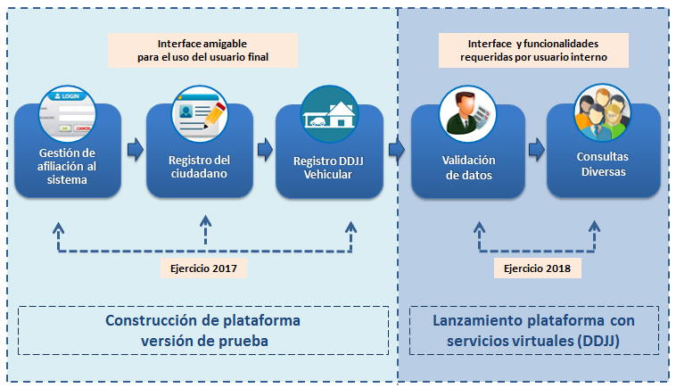
AE 1: IMPLEMENTACIÓN DE LA
VIRTUALIZACIÓN DE SERVICIOS
ESTADO SITUACIONAL DE ENTREGABLES POR FASES AE 2017
DESARROLLO NUEVA PLATAFORMA VIRTUAL “AGENCIA VIRTUAL”
Implementación
Agosto – Octubre 2017
En proceso (*)
Oct. – Dic. 2017
(*) Sujeto a la aplicación de oportunidades de mejora como resultado del periodo de pruebas.

Slide 4





Puesta en Marcha (Marzo 2018)
Publicación directiva
Capacitación interna y despliegue.
Implementación de mejoras SIAT
AGENCIA virtual V1.0
(PRODUCCIÓN)
Pase a pre-producción N°3
Elaboración de directiva. (En curso)
Depuración de Inconsistencias. (En curso)
Sincronización con SIAT. (En curso)
Integración Módulo de Seguridad (En curso)
Registro de
DDJJ Vehicular
Pase a pre-producción N°2
Estándares de Seguridad para el desarrollo de
aplicaciones web. (Pendiente)
Mejorar servidor de réplica (SIAT) para uso de
aplicaciones web externas.
Servidor independiente para alojamiento de web
services. (Pendiente)
Registro de Ciudadano
Pase a pre-producción N°1
ESTRATEGIA DE IMPLEMENTACIÓN
Solicitud de Afiliación

Slide 5



AE 1: IMPLEMENTACIÓN DE LA VIRTUALIZACIÓN DE SERVICIOS
CRONOGRAMA
r | Actividades
1 | Planificación
2 | Modelado de Procesos
3 | Análisis y Diseño de Sistemas
3.1 | Documento Funcional
3.2 | Documento Técnico de Sistemas
4 | Construcción
4.1 | Prototipos e interfaces
4.2 | Gestión de Afiliación
4.3 | Registro del Ciudadano
4.4 | Registro DDJJ Vehicular
5 | Pruebas y Certificación
5.1 | Pruebas A.F Control de Calidad de TI
5.2 | Pruebas de Aceptación
6 | Producción
6.1 | Pase a Producción versión de prueba (beta)
Mar | Abr | May | Jun | Jul | Ago | Set | Oct | Nov | Dic
CULMINADO
EN PROCESO
PLANIFICADO

Slide 6
AE 2: OPTIMIZACION DE LA TRAZABILIDAD DE TRAMITES
ESTADO SITUACIONAL DE ENTREGABLES POR FASES AE 2017
CONSTRUCCIÓN
RQ1: Notificación-Configuración
Configuración de procesos automáticos y envío de alertas de notificación al ciudadano.
RQ2: Derivación y Asignación
Implementación del proceso de derivación, recepción y asignación automática de trámites y anexos.
PLANIFICACIÓN – CULMINADO
RQ3: Registro y Atención
Reordenamiento a nivel de procedimiento, tipo y sub tipos de trámites.
Asegurar la culminación del proceso.
MODELADO DE PROCESOS – CULMINADO
ANÁLISIS Y DISEÑO DE SISTEMAS – CULMINADO
Avance – Fase Construcción: 57%
Presupuesto Asignado | S/ 181,900 | 100%
Ejecutado a Setiembre | S/ 139,900 | 77%
Presupuesto comprometido | S/ 42,000 | 23%
Avance a nivel General AE: 79%

Slide 7





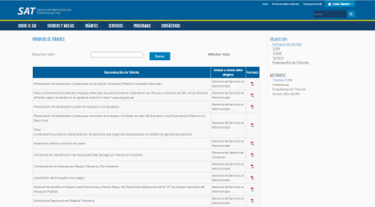
AE 2: OPTIMIZACION DE LA TRAZABILIDAD DE TRAMITES
ESTADO SITUACIONAL Y PLAN DE ACCIÓN
IMPLEMENTACIÓN DE MEJORAS Y ADECUACIONES EN EL SGD Y PÁGINA WEB
S
CONFIGURACIÓN
Implementación: Julio – Noviembre 2017
G
Registro
Derivación y
Asignación
Atención
Notificación
D
Programado:
Octubre – Diciembre 2017
Implementación:
Agosto – Noviembre 2017
Programado:
Octubre – Diciembre 2017
Implementación:
Julio – Noviembre 2017
PÁGINA
WEB
Implementación:
Octubre – Diciembre 2017
Rediseño de consultas por información que necesita el ciudadano
Dimensionamiento: Mesa de partes – sede central

Slide 8
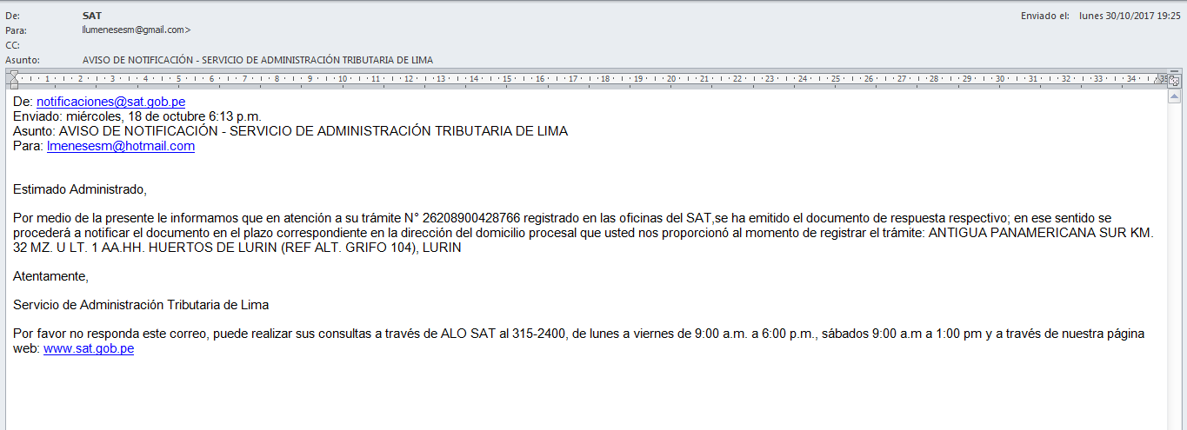
AE 2: OPTIMIZACION DE LA TRAZABILIDAD DE TRAMITES
IMPLEMENTACIÓN Y DESARROLLO EN LOS SISTEMAS – OCTUBRE 2017
REQ 1: NOTIFICACIÓN Y CONFIGURACIÓN
Facilidades para la generación y consulta de cargos de notificación en el SGD, a través de la implementación de filtros de consulta, carga mediante archivo excel, histórico de notificaciones, entre otros.
Ofrecer información oportuna a los contribuyentes mediante envío automático de correos de
alerta de notificación.
Seguimiento de cargos no notificados mediante envío automático de correos de alerta semanal
a los coordinadores.

Slide 9
AE 2: OPTIMIZACION DE LA TRAZABILIDAD DE TRAMITES
CRONOGRAMA DE ACTIVIDADES
r | Actividades
1 | PLANIFICACIÓN
2 | MODELADO DE PROCESOS
3 | ANÁLISIS Y DISEÑO DE SISTEMAS
3.1 | Documento Funcional
3.2 | Documento Técnico de Sistemas
4 | CONSTRUCCIÓN
4.1 | Requerimiento 1: Notificación y Configuración
4.1.1 | Desarrollo y Pruebas
4.1.2 | Pase a Producción
4.2 | Requerimiento 2: Derivación y Atención parte 1
4.2.1 | Desarrollo y Pruebas
4.2.2 | Pase a Producción
4.3 | Requerimiento 3: Registro y Atención parte 2
4.3.1 | Desarrollo y pruebas
4.3.3 | Pase a Producción
4.4 | Mejoras Página Web
4.4.1 | Desarrollo y Pruebas
4.4.2 | Pase a Producción
Mar | Abr | May | Jun | Jul | Ago | Set | Oct | Nov | Dic
CULMINADO
EN PROCESO
PLANIFICADO

Slide 10


